Slide 1
シュバルツシルト時空における 光源の軌道予測
20041054 大豆生田幹

Slide 2
目次
ニュートン力学を用いた2体問題
微分方程式の導出
考えたい状況
オイラーラグランジュ方程式
エネルギー保存則
一般相対論を用いた2体問題
一般相対論のイメージ
微分方程式の導出
測地線方程式について
微分方程式の導出
解析
微分方程式の比較
有効ポテンシャルを用いた比較
近日点移動

Slide 3
ニュートン力学を用いた 2体問題

Slide 4
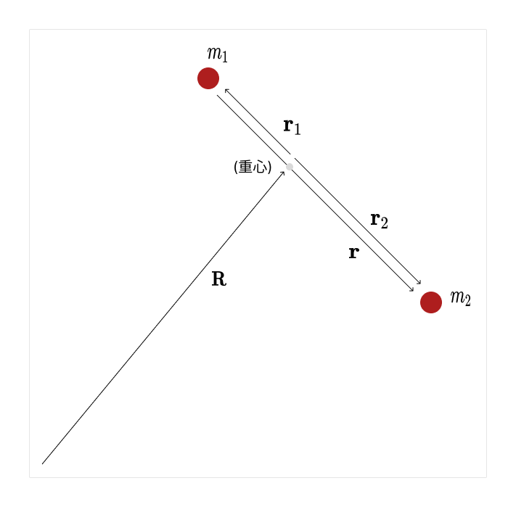
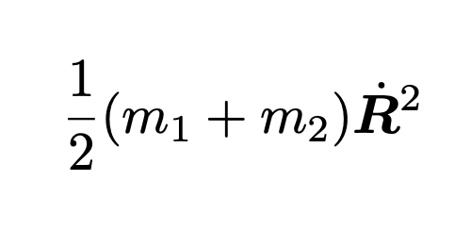
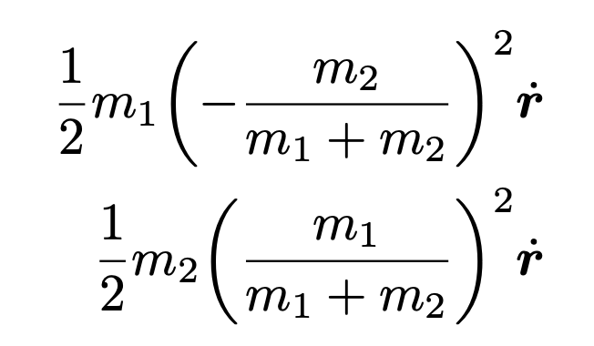
考えたい状況
解析力学の復習だと思って、右図の
2体問題を考える。
系自体の運動エネルギーは
m1 m2 それぞれの運動エネルギーは

Slide 5
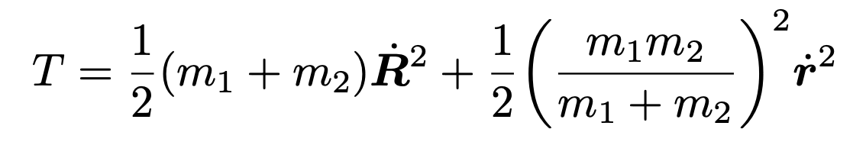
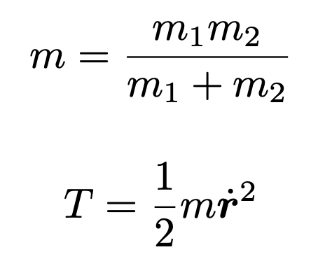

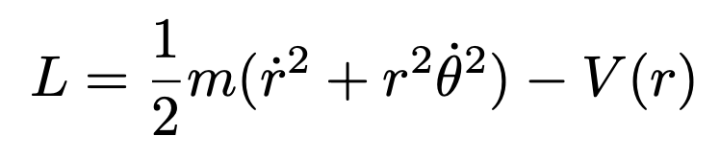
考えたい状況
前ページより、全体の運動エネルギーは
以下のように書き換えて、
系と共に動く観測者から観測すると、 となるので
少し計算して、極座標表示に変換すると、ラグラジアンは

Slide 6
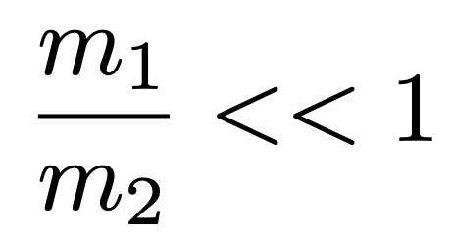
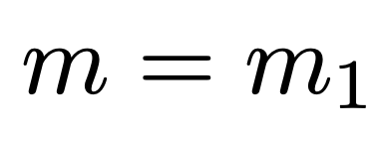
オイラーラグランジュ方程式
今回考えたいのは、ブラックホール（非常に重い天体）の周りを回る天体の軌道を考えたかったので、
とおくと となる。

Slide 7
オイラーラグランジュ方程式
今回考えたいのは、ブラックホール（非常に重い天体）の周りを回る天体の軌道を考えたかったので、
とおくと となる。

Slide 8
エネルギー保存則

Slide 9
一般相対論を用いた 2体問題

Slide 10
一般相対論のイメージ

Slide 11
測地線方程式について

Slide 12
微分方程式の導出

Slide 13
解析

Slide 14
有効ポテンシャルを用いた比較

Slide 15
近日点移動

